Slide 1



Slide 2

Mô tả được sự chung sống hài hòa với thiên nhiên của người dân Nam Bộ thông qua một số nét văn hóa tiêu biểu.
Nêu được truyền thống đấu tranh yêu nước và cách mạng của đồng bào Nam Bộ.

Slide 3



2

Slide 4
Hoạt động 1: Một số nét văn hóa tiêu biểu của đồng bào Nam Bộ.

Slide 5
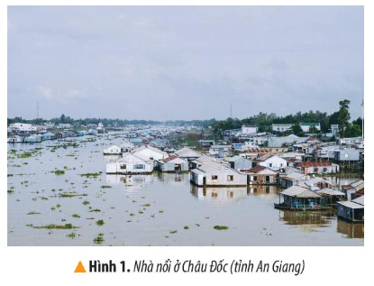
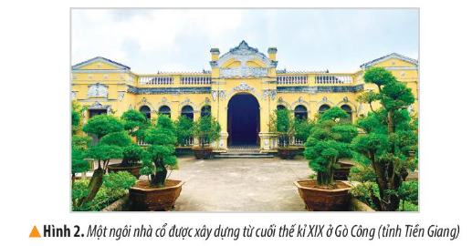
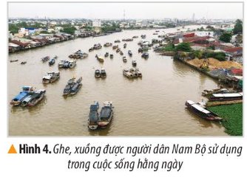

Đọc thông tin và quan sát các hình từ 1 đến 4, em hãy:
Chỉ ra một số nét nổi bật về văn hóa của người dân Nam Bộ.
Nêu một số dẫn chứng thể hiện sự chung sống hài hoà với thiên nhiên của người dân Nam Bộ.

Slide 6
Nhóm 1: Tìm hiểu nhà ở

Slide 7
Nhóm 2: Tìm hiểu chợ nổi

Slide 8
Nhóm 3: Tìm hiểu vận tải đường sông

Slide 9
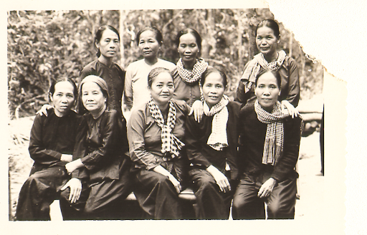
Nhóm 4: Trang phục

Slide 10
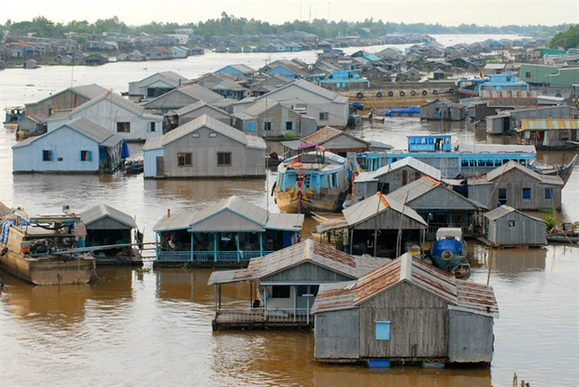
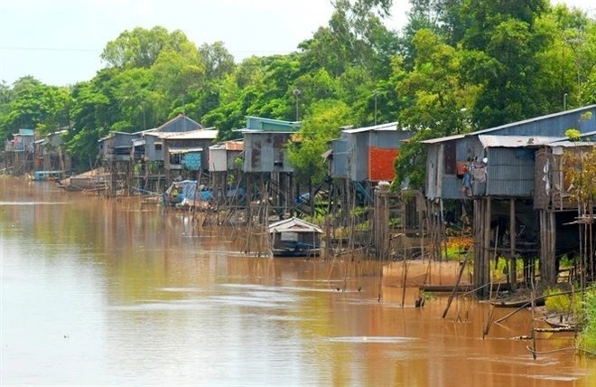
NHÀ Ở
Nhà ở truyền thống của người dân Nam Bộ có nhiều loại khác nhau. Ở vùng sông nước, phổ biến là kiểu nhà sàn, nhà nổi. Tại các miệt vườn, chủ yếu là nhà lợp bằng lá.

Slide 11
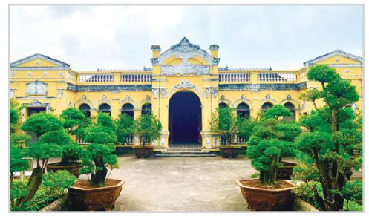
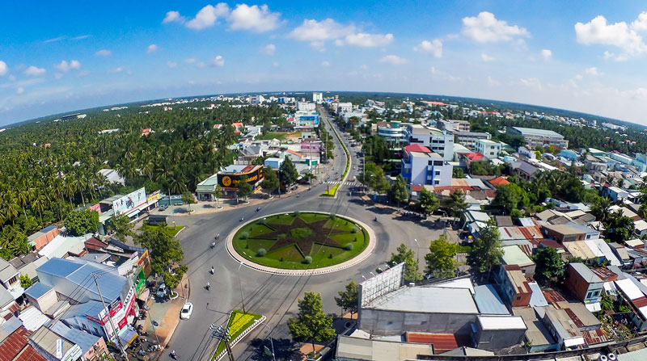
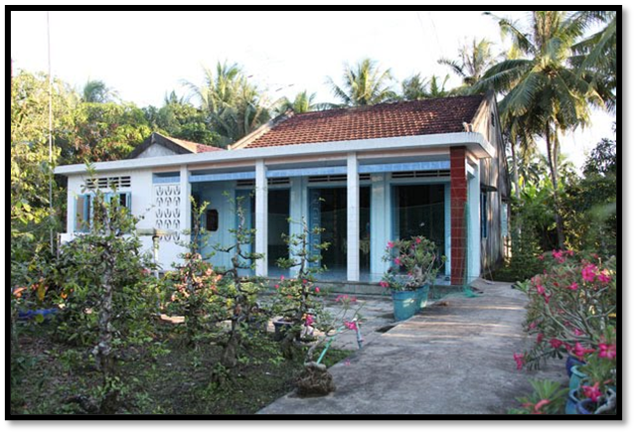
Ngày nay, nhà ở của người dân Nam Bộ được xây dựng kiên cố, hiện đại hơn. Ở một số nơi, những ngôi nhà cổ vẫn còn được lưu giữ.

Slide 12
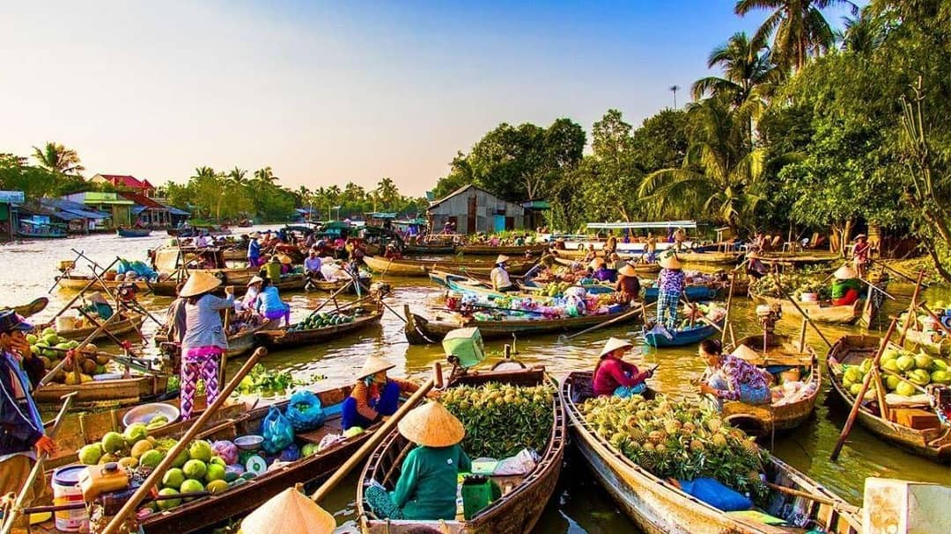
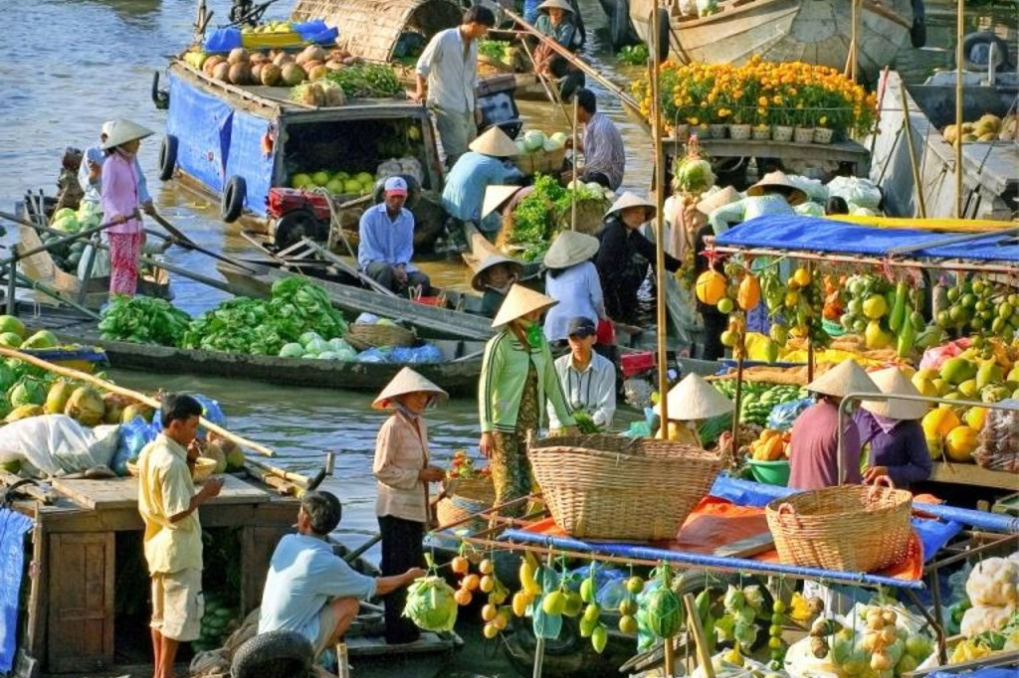
CHỢ NỔI
Hoạt động mua bán, trao đổi hàng hóa của người dân Nam Bộ một phần diễn ra tại chợ nổi trên sông.

Slide 13

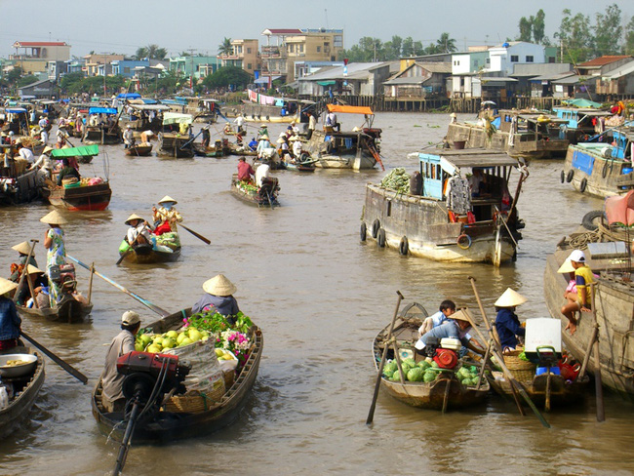
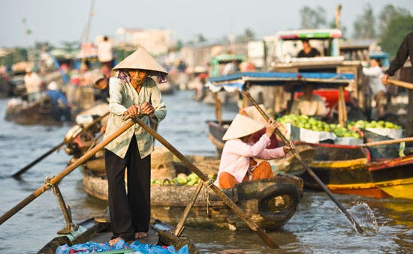
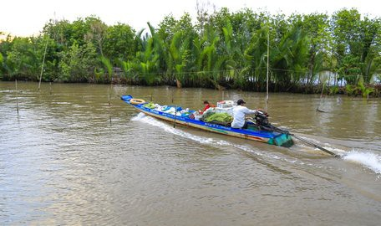
Hàng hóa được bán trên các ghe xuồng, chủ yếu là nông sản và các vật dụng cần thiết.

Slide 14
Một số chợ nổi lớn ở Nam Bộ như: Cái Răng, Phong Điền (Cần Thơ), Cái Bè (Tiền Giang), Ngã Bảy Phụng Hiệp (Hậu Giang), Ngã Năm (Sóc Trăng), Măng Thít, Trà Ôn (Vĩnh Long),...

Slide 15
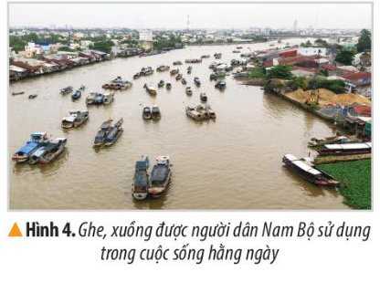
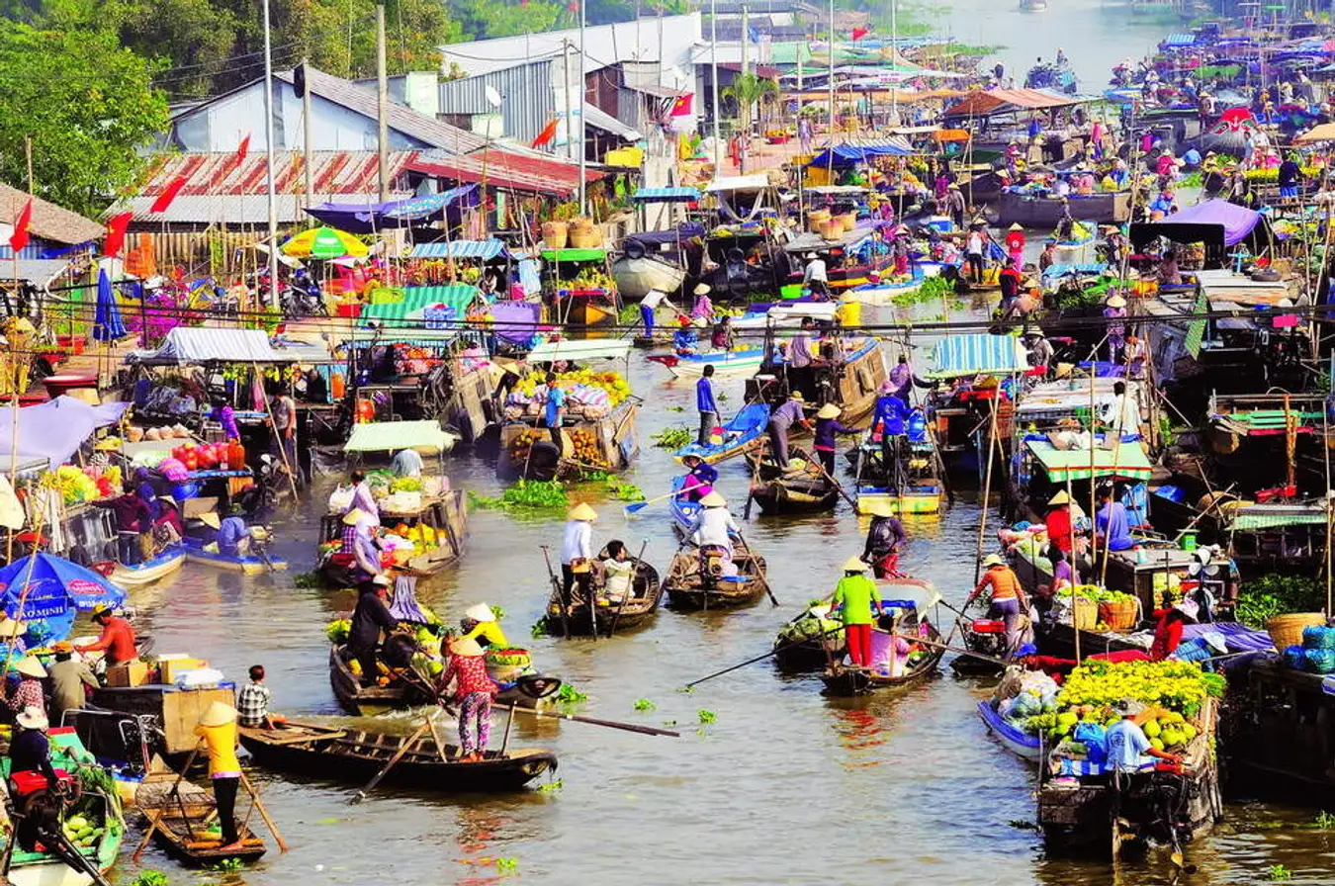
VẬN TẢI ĐƯỜNG SÔNG
Giao thông đường thuỷ đóng vai trò quan trọng đối với của người dân vùng Nam Bộ.
Ghe, xuồng,... là phương tiện đi lại, vận chuyển hàng hóa chủ yếu.

Slide 16
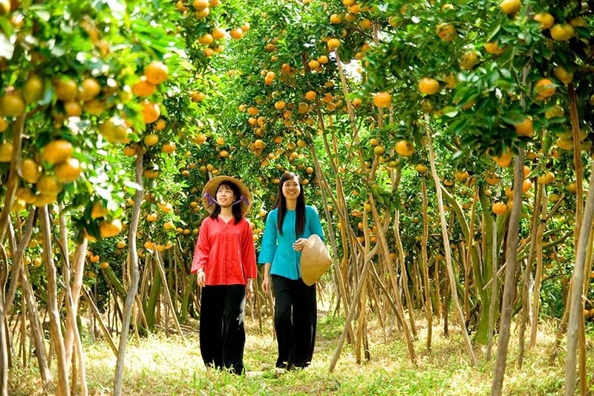
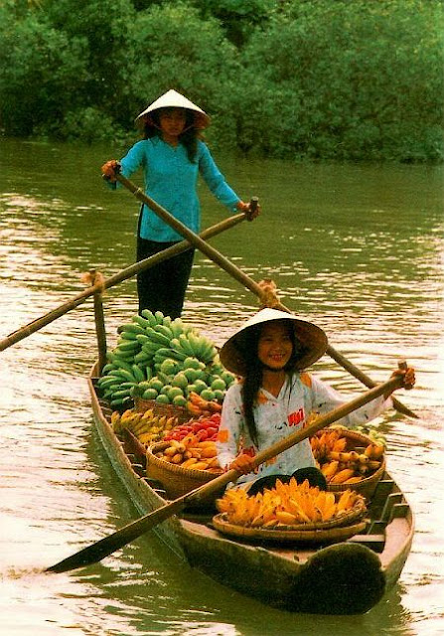
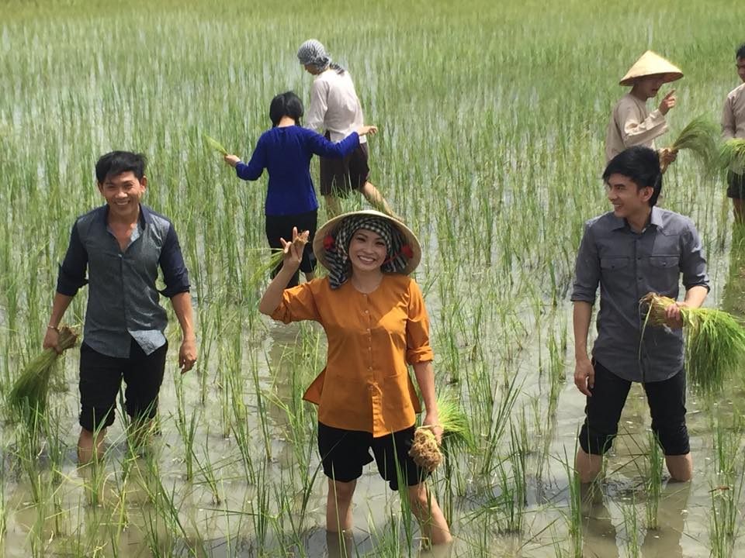
Trang phục
Trước đây, trang phục phổ biến của người dân Nam Bộ là áo bà ba và khăn rằn

Slide 17
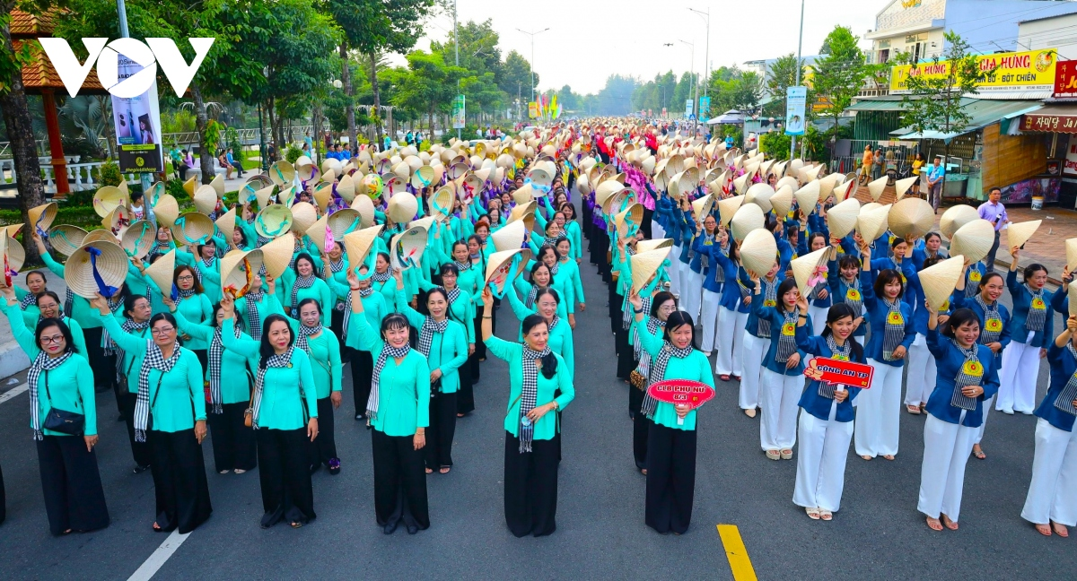
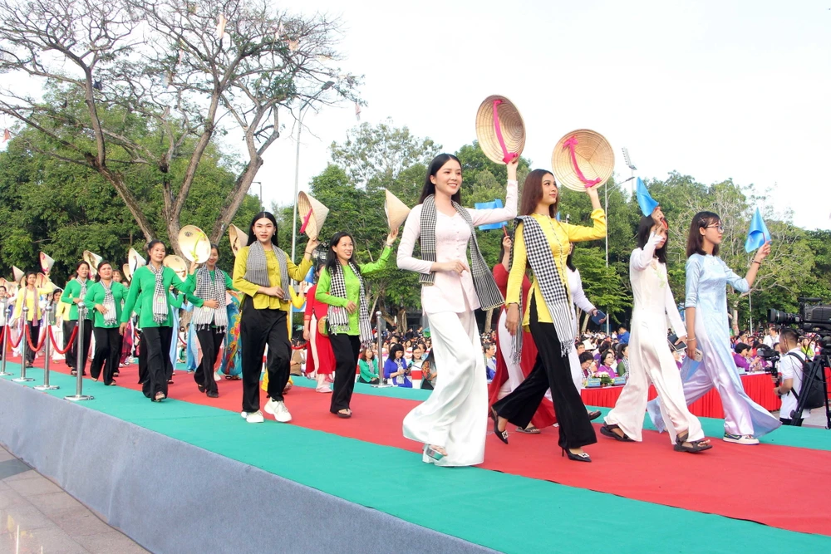
Ngày nay, áo bà ba và khăn rằn vẫn được chọn làm trang phục chính trong những dịp lễ, tết,... thể hiện đặc trưng văn hóa của miền sông nước Nam Bộ.

Slide 18
Do điều kiện tự nhiên nhiều sông nước, khí hậu nóng nên người dân nam bộ phải tìm cách thích ứng trong mọi hoạt động, từ nhà ở, đi lại,… cho đến các sinh hoạt khác. Từ đó dẫn đến tính cách của người dân Nam Bộ cũng có những nét khác biệt so với người ở vùng khác. (phóng khoáng, ưa ca hát, tính cộng đồng cao, …).
Và trong đó đặc biệt nổi bật lên tinh thần thượng võ, lòng yêu nước, tính kiên cường quả cảm của người Nam Bộ, thể hiện rõ nét qua truyền thống yêu nước cách mạng của những con người ở vùng thành đồng tổ quốc.

Slide 19


Slide 20
Hãy hoàn thiện bảng mô tả (theo gợi ý dưới đây) về một số nét văn hóa tiêu biểu của đồng bào Nam Bộ.
TT | MỘT SỐ NÉT VĂN HOÁ | ĐIỂM NỔI BẬT
1 | Nhà ở | ?
2 | Chợ nổi | ?
3 | Vận tải đường sông | ?
4 | …. | …..

Slide 21
TT | MỘT SỐ NÉT VĂN HOÁ | ĐIỂM NỔI BẬT
1 | Nhà ở
2 | Chợ nổi
3 | Vận tải đường sông
4 | Trang phục
- Nhà ở truyền thống có nhiều loại khác nhau. Ở vùng sông nước, phổ biến là kiểu nhà sàn, nhà nổi. Tại các miệt vườn, chủ yếu là nhà lợp bằng lá.
- Nhà ở được xây dựng kiên cố, hiện đại hơn.
- Hoạt động mua bán, trao đổi hàng hóa một phần diễn ra tại chợ nổi trên sông.
- Hàng hóa được bán trên các ghe xuồng, chủ yếu là nông sản và các vật dụng cần thiết.
- Giao thông đường thuỷ đóng vai trò quan trọng.
- Ghe, xuồng,... là phương tiện đi lại, vận chuyển hàng hóa chủ yếu.
- Trước đây, trang phục phổ biến của người dân Nam Bộ là áo bà ba và khăn rằn
- Ngày nay, áo bà ba và khăn rằn vẫn được chọn làm trang phục chính trong những dịp lễ, tết,...

Slide 22






